Slide 1
1 AC
4
Thème 3
Énergie et électromagnétisme
Leçon 1
Le courant électrique
Tâche 1
Utiliser un multimètre pour mesurer l’intensité du courant électrique.

Slide 4



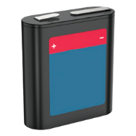
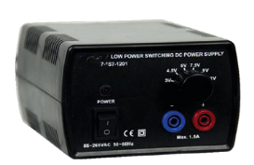




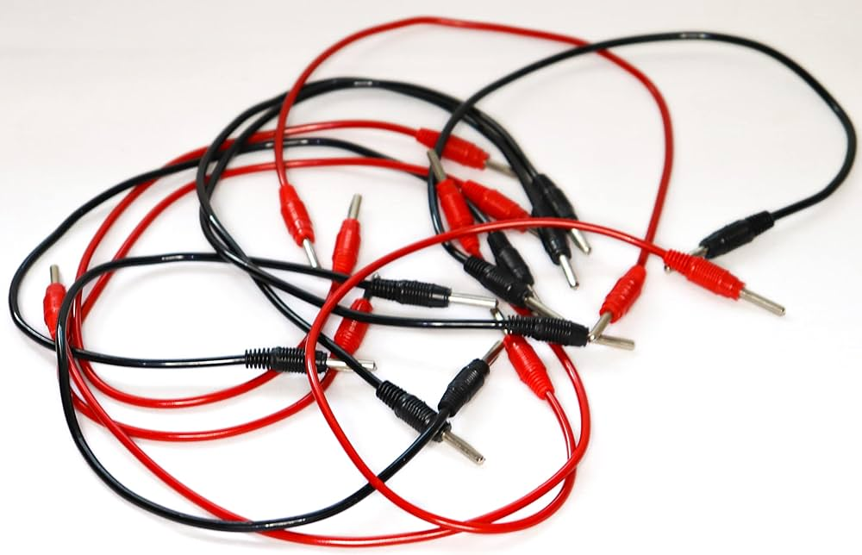

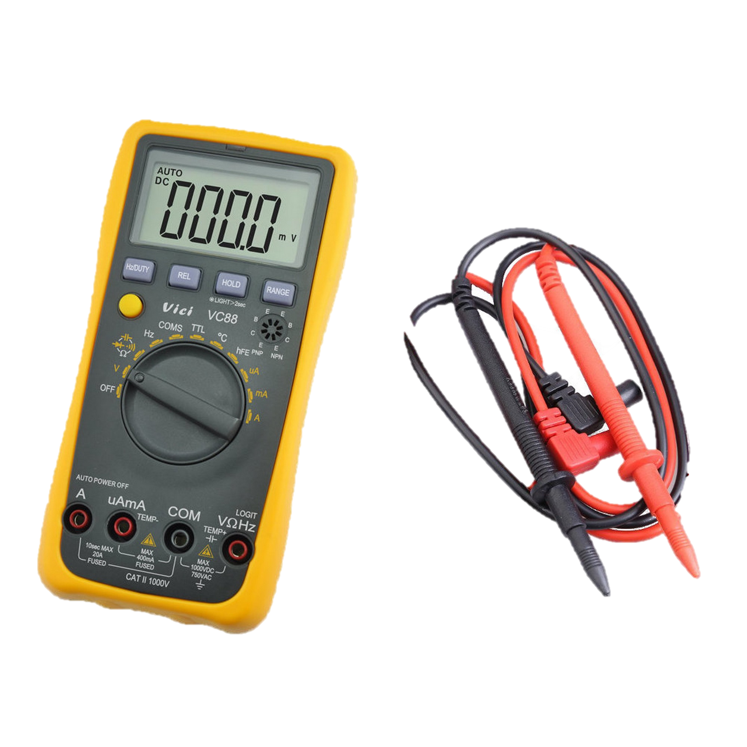


Matériel nécessaire
Matériel de l’enseignant
Matériel de l’élève

Slide 5
Repérage dans le chapitre
Séance 1
Utiliser un multimètre pour mesurer l’intensité du courant électrique.
Séance 2
Utiliser les lois de l’intensité pour déterminer la valeur d’une intensité du courant.

Slide 6
Orientations didactiques
Tâche à réussir
La tâche principale de cette séance repose sur le savoir-faire suivant : Utiliser un multimètre pour mesurer l’intensité du courant électrique.
L’objectif est d’amener les élèves à mesurer l’intensité du courant dans un circuit électrique à l’aide d’un multimètre.
Stratégie
La manipulation a son rôle fondamental.
La démonstration guidée étape par étape.
Encourager la justification et l’argumentation
Relier à des situations de la vie quotidienne
Conceptions erronées
des élèves
Le courant est consommé par la lampe : disparition après le passage par un récepteur.
Confusion entre le nombre de récepteurs et l’intensité du courant, surtout dans les circuits en série
Les élèves pensent que les fils « contiennent » du courant comme un fluide.
L’intensité dépend de la position de l’ampèremètre dans le circuit
Confusion entre valeur mesurée, unité (ampère) et effet visible.

Slide 7

Structure de la séance
1
Ouverture de la séance
10 min
2
Modelage
10 min
3
Pratique collective
10 min
4
Pratique en binôme
12 min
5
Pratique autonome
10 min
6
Clôture
3 min

Slide 8


Ouverture de la séance
10 min

Slide 9

Bonjour! Prêts pour démarrer notre séance? Allons-y!

Slide 10

O
Le rituel
(2 min)

Slide 11


Observez ces images : à votre avis, quel comportement positif mettent-elles en évidence ?
L’enseignant.e fait participer les élèves pour qu’ils expriment ce qu’ils comprennent de l’image.
Le téléphone
d’abord !
Mon enseignante parle, je l’écoute !

Slide 12
En classe, je n’utilise pas le téléphone; je l’éteins et je le mets dans mon sac.
L’enseignant.e recourt à l’alternance linguistique pour expliciter le comportement attendu.
Le téléphone
d’abord !
Mon enseignante parle, je l’écoute !

Slide 13
O
Réactivation des prérequis
(6 min)

Slide 14

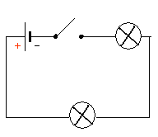


Nous allons commencer cette séance par un rappel sur les circuits électriques. Commençons par les symboles.
Sur leur ardoise, les élèves écrivent vrai ou faux ou l’enseignant.e désigne quelques -uns pour répondre oralement.
Relier chaque élément à son symbole:
(1)
M
A- Pile
(2)
B-Lampe
(3)
C-Interrupteur
ouvert
(4)
D-Générateur
(5)
(6)

Slide 15

Nous allons relier chaque élément à son symbole correspondant.
Sur leur ardoise, les élèves écrivent vrai ou faux ou l’enseignant.e désigne quelques -uns pour répondre oralement.
Relier chaque élément à son symbole:
(1)
M
A- Pile
(2)
B-Lampe
(3)
C-Interrupteur
ouvert
(4)
D-Générateur
(5)
(6)

Slide 16
Choisir la bonne réponse.
Sur leur ardoise, les élèves écrivent vrai ou faux ou l’enseignant.e désigne quelques -uns pour répondre oralement.
Une lampe et un moteur électrique sont des:
A- générateurs
B-récepteurs

Slide 17
Effectivement ce sont des récepteurs.
Sur leur ardoise, les élèves écrivent vrai ou faux ou l’enseignant.e désigne quelques -uns pour répondre oralement.
Une lampe et un moteur électrique sont des:
A- générateurs
B-récepteurs

Slide 18
Choisir la bonne réponse.
Sur leur ardoise, les élèves écrivent vrai ou faux ou l’enseignant.e désigne quelques -uns pour répondre en justifiant.
Quel est le circuit qui nous permet de faire allumer la lampe?
A
B
C

Slide 19
La lampe s’allume parce que le circuit est fermé et qu’il contient un générateur.
Sur leur ardoise, les élèves écrivent vrai ou faux ou l’enseignant.e désigne quelques -uns pour répondre en justifiant.
Quel est le circuit qui nous permet de faire allumer la lampe?
A
B
C

Slide 20
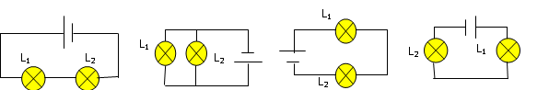
Choisir la(les) bonne(s) réponse(s).
Sur leur ardoise, les élèves écrivent vrai ou faux ou l’enseignant.e désigne quelques -uns pour répondre en justifiant.
Parmi les schémas suivants, quels sont ceux qui correspondent aux montages en série?
A
B
C
D

Slide 21
Effectivement, dans les trois circuits, les éléments(lampes) sont montés en série.
Sur leur ardoise, les élèves écrivent vrai ou faux ou l’enseignant.e désigne quelques -uns pour répondre en justifiant.
Parmi les schémas suivants, quels sont ceux qui correspondent aux montages en série?
A
B
C
D

Slide 22


O
Déclaration de la tâche
de la séance
(2 min)

Slide 23
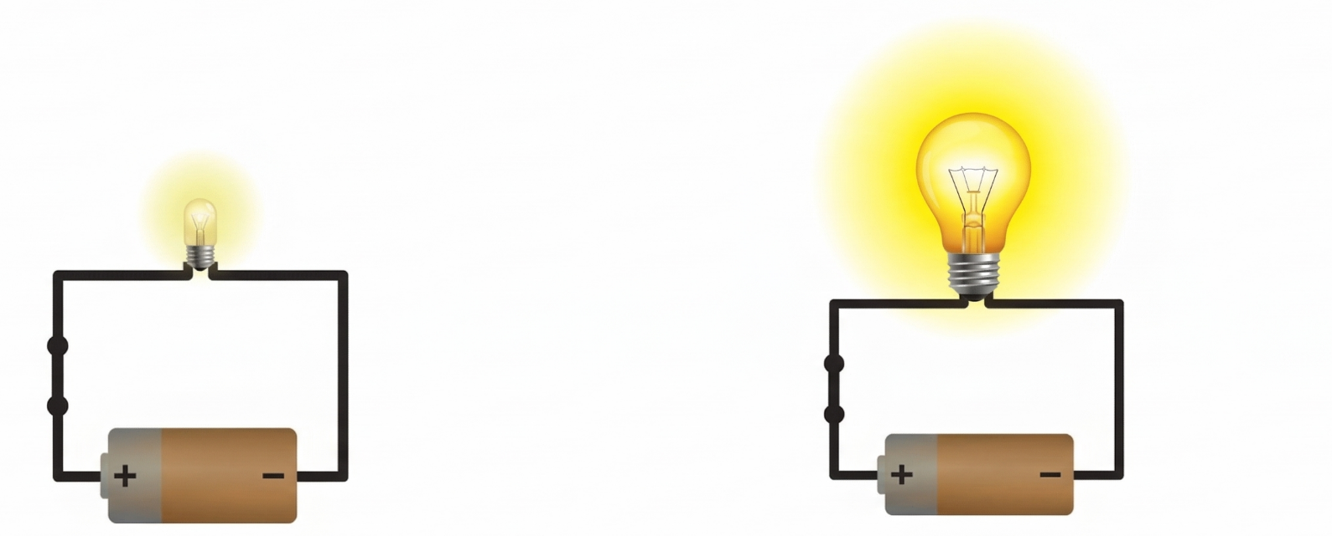

Avant d’aborder notre tâche d’aujourd’hui, je vous présente la situation suivante:
L’enseignant·e décrit la situation. Discussion sur les questions posées.
Dans les deux schémas ci-dessous il y a la même pile , les mêmes fils et deux lampes ordinaires différentes.
Pourquoi les deux lampes brillent-elles différemment?
Qu’est-ce qui change dans le circuit?
Comment le vérifier par une mesure?

Slide 24
À la fin de cette séance, vous serez capables d’utiliser un multimètre pour mesurer l’intensité du courant électrique.
Bien expliquer la tâche .
Utiliser un multimètre pour mesurer l’intensité du courant électrique

Slide 25
O
Introduction
à la tâche

Slide 26

Avant d’utiliser un multimètre, je vous présente le courant électrique dans un circuit : son sens, son unité et son instrument de mesure.
.
Courant électrique dans un circuit:
-
+
Dans un circuit électrique fermé et en fonctionnement, un courant électrique circule

Slide 27
Avant d’utiliser un multimètre, je vous présente le courant électrique dans un circuit : son sens, son unité et son instrument de mesure.
Sens du courant électrique
Par convention, dans un circuit électrique fermé, le courant électrique circule de la borne positive
vers la borne négative à l’extérieur du générateur.
-
+
Sens du courant

Slide 28

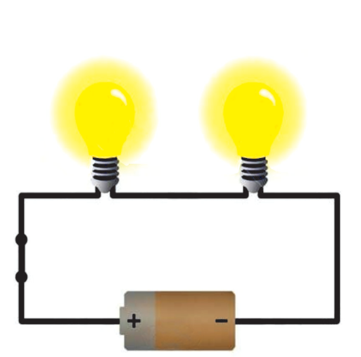
Avant d’utiliser un multimètre, je vous présente le courant électrique dans un circuit : son sens, son unité et son instrument de mesure.
Réaliser l’expérience
Intensité de courant électrique
I₁ I₂
I₁>I₂
Dans un circuit électrique fermé, une lampe brille davantage lorsque l’intensité du courant qui la traverse est grande.

Slide 29

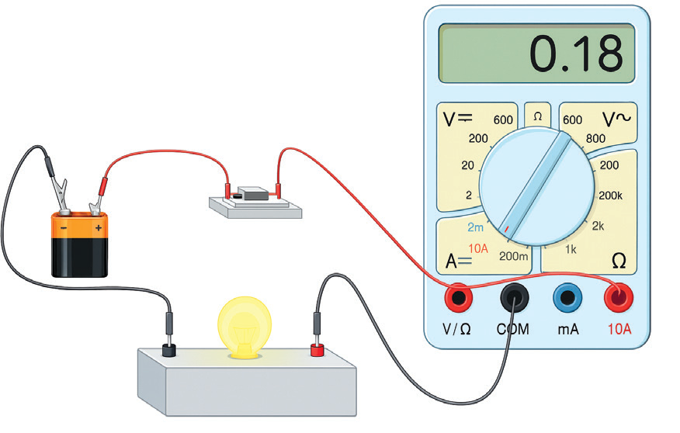
On passe à l’instrument de mesure de l’intensité du courant.
.
Présente le multimètre et fait l’exemple.
Mesure de l’intensité du courant électrique
On mesure l’intensité du courant avec un multimètre utilisé comme ampèremètre
branché en série. On le symbolise par:
-
+
10 A
A
COM
Ampèremètre

Slide 30
On passe à l’unité de l’intensité du courant.
L’enseignant insiste sur les unités.
Unité de l’intensité du courant électrique
L’intensité du courant électrique, notée I, s’exprime en ampère (A) .
Grandeur | Symbole | Unité | Symbole de l’unité
Intensité | I | Ampère | A

Slide 31
On passe aux étapes de mesure de l’intensité du courant avec un multimètre..
Présente le multimètre et fait l’exemple.
Mesure de l’intensité de courant électrique
Mettre le sélecteur sur le courant continu (A⎓ / A=) et commencer par le plus grand calibre.
2. Insérer le multimètre en série dans le circuit : le courant
entre par 10 A / mA et sort par COM.
3. Choisir un calibre mieux adapté, pour obtenir une valeur avec
deux chiffres après la virgule.
4. Exprimer le résultat avec l’unité qui dépend du calibre utilisé: I = ………A ou mA
Ampèremètre
+
-
COM
A
Remarque: Le calibre est la valeur maximale de l’intensité pouvant être mesurée par le multimètre .
10 A

Slide 33

M
Tâche principale

Slide 34
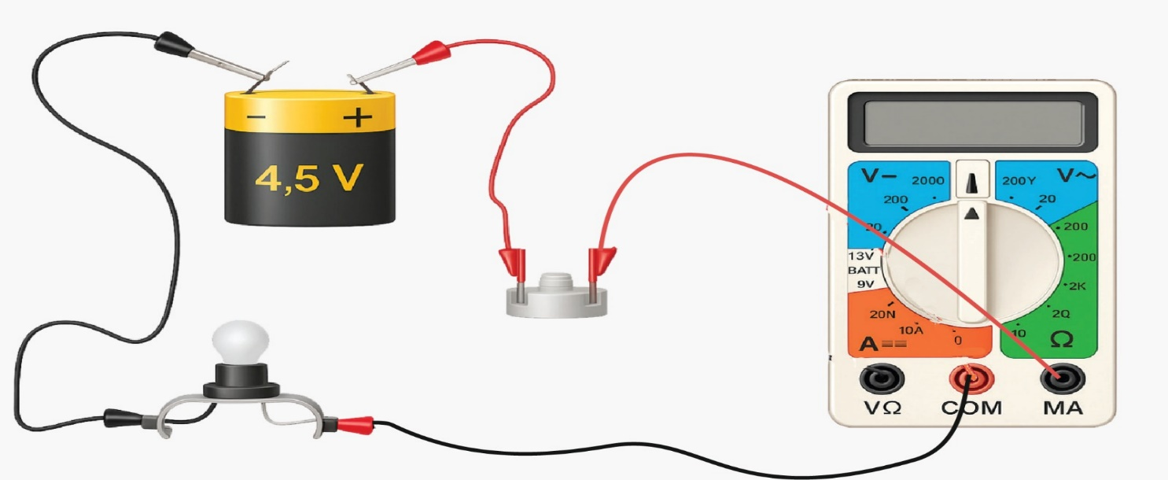
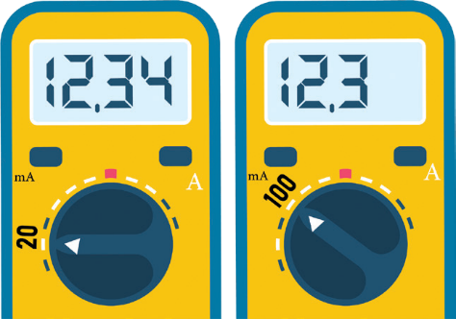
Voici notre tâche principale. Je vais vous montrer comment utiliser un multimètre pour mesurer l’intensité de courant dans un circuit.
L’enseignant.e présente le multimètre puis réalise le montage en verbalisant .Il lit la consigne et explique ce qui est demandé.(rectifier le branchement du multimètre dans le livret page 19)
Tâche principale
Dans le circuit ci-dessous, Imad veut mesurer avec un multimètre l’intensité du courant traversant la lampe.
Lorsqu’il a fermé l’interrupteur, le multimètre a
affiché deux valeurs différentes pour deux
calibres différents (image ci-contre)
Choisir la valeur adéquate parmi les deux valeurs.
mA

Slide 35
Pour réaliser ma tâche, je suis les étapes suivantes :
L’enseignant.e réalise l’expérience en orientant les élèves et explique ce qui est demandé.
1
J’insère correctement l’ampèremètre dans le circuit(en série).
2
Je précise le calibre convenable pour cette mesure.
3
Je note la valeur de l’intensité I avec l’unité.

Slide 36
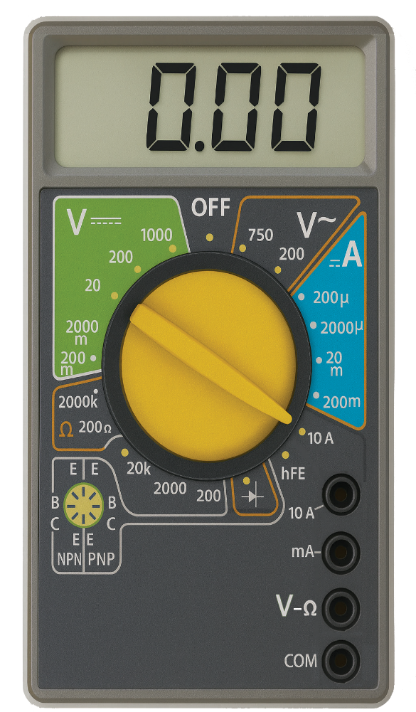
Pour mesurer l’intensité du courant, on choisit d’abord le calibre le plus grand, puis on branche le multimètre en série dans le circuit. Ensuite, on ajuste le calibre si nécessaire. Le courant entre par la borne « 10 A » ou « mA » et sort par la borne « COM ».
L’enseignant.e fait la démonstration en verbalisant.
Tâche principale
1.Ajouter correctement le symbole du multimètre dans rond convenable.
L’ampèremètre se branche en série dans le circuit.
- +
- +
X
.
.
A
COM
10A ou mA

Slide 37
On passe au choix du calibre. Le calibre convenable est celui qui donne une mesure plus précise.
L’enseignant.e fait changer les calibres en verbalisant .On doit adapter les calibres et les valeurs selon le matériel utilisé dans le circuit réalisé.
Tâche principale
2.Préciser le calibre convenable pour cette mesure.
Le calibre est la valeur maximale de l’intensité pouvant être mesurée par le multimètre .
20 mA
Le calibre convenable est ........................... car il permet d'obtenir une
valeur plus précise.

Slide 38
On note la valeur affichée la plus précise avec son unité.
L’enseignant·e attire l’attention des élèves sur l’unité choisie selon le calibre utilisé.
Tâche principale
3.Noter la valeur de l’intensité I.
I = 12,34 mA
La valeur de l’intensité du courant est ..................

Slide 39
Ecoutez bien , je fais une synthèse des étapes à suivre pour mesurer l’intensité du courant à l’aide du multimètre.
M
L’enseignant.e présente encore le multimètre et veille à ce que les élèves soient attentifs.
Mettre le sélecteur sur le courant continu (A⎓ / A=) et commencer par le plus
grand calibre.
Insérer le multimètre en série dans le circuit : le courant
entre par 10 A / mA et sort par COM.
Choisir un calibre mieux adapté ,pour obtenir une valeur avec
deux chiffres après la virgule.
Exprimer le résultat avec l’unité qui dépend du calibre utilisé: I = ………A

Slide 40

Pratique guidée collective
10 min

Slide 41
Laissez vos livrets fermés. Prenez vos ardoises pour écrire la bonne réponse .
Choisir la bonne réponse.
L'enseignant.e choisit au hasard deux élèves pour justifier oralement leurs réponses.
Indiquer le circuit dans lequel le sens conventionnel du courant est représenté correctement.
A
B
C
D

Slide 42
Effectivement, c’est B : le sens conventionnel du courant va de la borne + vers la borne – à l’extérieur du générateur (la pile).
L'enseignant.e choisit au hasard deux élèves pour justifier oralement leurs réponses.
Indiquer le circuit dans lequel le sens conventionnel du courant est représenté correctement.
A
B
C
D

Slide 43
Choisir la bonne réponse :
L'enseignant.e choisit au hasard deux élèves pour justifier oralement leur choix.
L’unité de mesure de l’intensité I du courant électrique dans le système international est:
le volt (V)
le watt(W)
l’ampère(A)
A
B
C

Slide 44
C’est l’ampère.
L'enseignant.e choisit au hasard deux élèves pour justifier oralement leur choix.
L’unité de mesure de l’intensité I du courant électrique dans le système international est:
le volt (V)
le watt(W)
l’ampère(A)
A
B
C

Slide 45
Faites de bonnes correspondances.
L’enseignant.e désigne quelques -uns pour répondre oralement.
Relier chaque élément du groupe (A) à son correspondant au groupe (B).
Groupe (A)
Groupe (B)
A- Unité
(1)
Courant
B-Symbole
(2)
Ampère
C-Grandeur
(3)
Ampèremètre
D-Appareil de mesure
(4)
A

Slide 46
Les correspondances sont les suivantes:
L’enseignant.e désigne quelques -uns pour répondre oralement.
Relier chaque élément du groupe (A) à son correspondant au groupe (B).
Groupe (A)
Groupe (B)
A- Unité
(1)
Courant
B-Symbole
(2)
Ampère
C-Grandeur
(3)
Ampèremètre
D-Appareil de mesure
(4)
A

Slide 47
Répondre par vrai ou faux.
L'enseignant.e choisit au hasard deux élèves pour donner oralement leur choix.
Pour mesurer l’intensité du courant , le multimètre doit être branché en série dans le circuit.
A
Vrai
B
Faux

Slide 48
Effectivement il doit être branché en série dans le circuit.
L'enseignant.e choisit au hasard deux élèves pour donner oralement leur choix.
Pour mesurer l’intensité du courant , le multimètre doit être branché en série dans le circuit.
A
Vrai
B
Faux

Slide 49
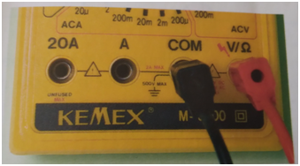
Répondre par vrai ou faux.
L'enseignant.e choisit au hasard deux élèves pour donner oralement leur choix en justifiant.
Le multimètre suivant a été utilisé pour mesurer une intensité.
Le branchement est-il correct?
A
Vrai
B
Faux

Slide 50
Le fil rouge n’est pas bien branché.
L'enseignant.e choisit au hasard deux élèves pour donner oralement leur choix en justifiant.
Le multimètre suivant a été utilisé pour mesurer une intensité.
Le branchement est-il correct?
A
Vrai
B
Faux

Slide 51
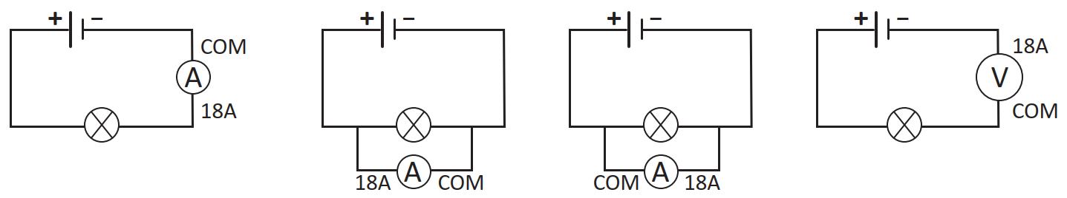
Choisir la bonne réponse.
L'enseignant.e choisit au hasard deux élèves pour justifier oralement leurs réponses.
Choisir le schéma correspondant au branchement correct de l’ampèremètre.
10 A
10 A
10 A
10 A
A
B
C
D

Slide 52
C’est effectivement A : l’ampèremètre est branché en série et les connexions à ses bornes sont respectées.
L'enseignant.e choisit au hasard deux élèves pour justifier oralement leurs réponses.
Cocher le schéma correspondant au branchement correct de l’ampèremètre.
10 A
10 A
10 A
10 A
A
B
C
D

Slide 53
Choisir la bonne réponse.
L'enseignant.e choisit au hasard deux élèves pour justifier oralement leur choix.
On veut mesurer une intensité d’environ 2 A. On choisit en priorité l’entrée:
A
mA/µA
B
A (10A) et calibre élevé
C
Entrée VΩ

Slide 54
On commence par le plus grand calibre.
L'enseignant.e choisit au hasard deux élèves pour justifier oralement leur choix.
On veut mesurer une intensité d’environ 2 A. On choisit en priorité l’entrée:
A
mA/µA
B
A (10A) et calibre élevé
C
Entrée VΩ

Slide 56
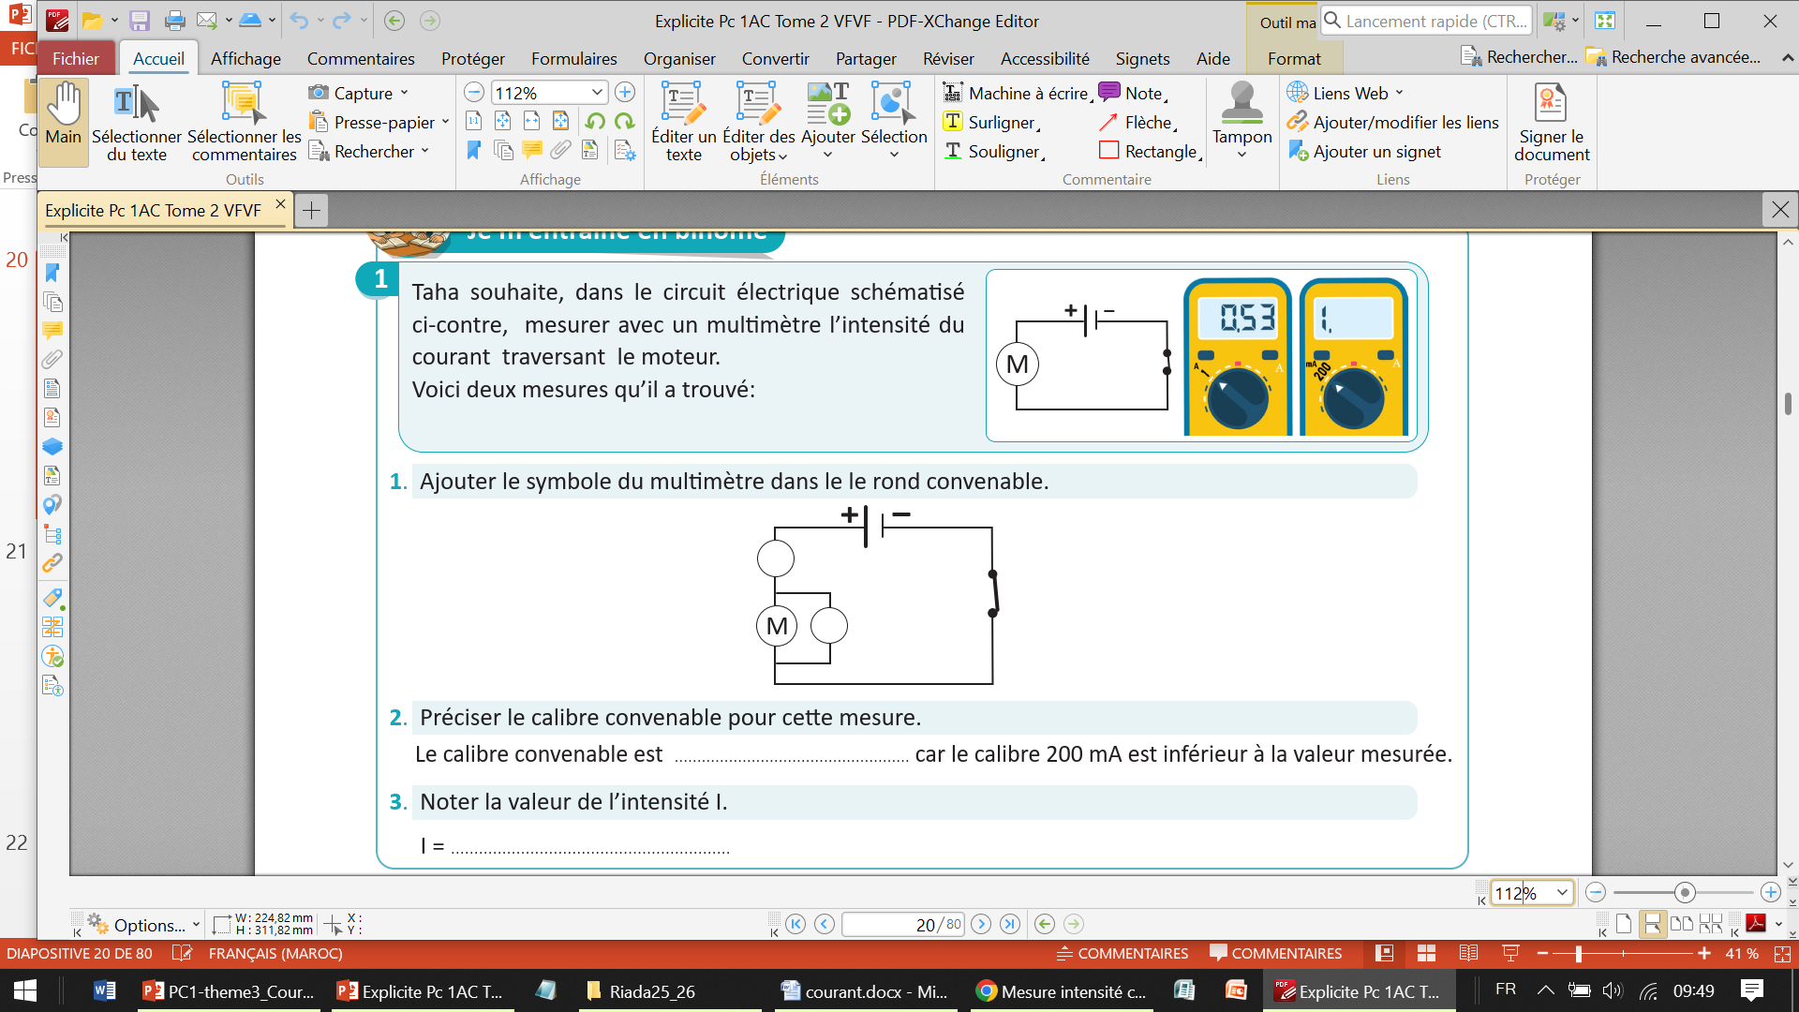
Maintenant on va passer aux tâches à réaliser sur le livret. On commence par la tâche p.20« Je m’entraine en binôme » . Travaillez individuellement, puis discutez de vos réponses en binômes.
L’enseignant·e accorde suffisamment de temps au travail individuel avant la discussion en binôme. Il circule pour contrôler et donner des indications en cas de blocage.

Slide 57
On commence par le branchement de l’ampèremètre.
L'enseignant.e désigne un élève au hasard pour répondre en l’incitant à justifier oralement leur démarche.
L’ampèremètre se branche en série de telle façon que le courant rentre par mA/10A et sort par COM.
.
mA/10A
A
COM
.

Slide 58
On passe au choix du calibre et à la valeur de l’intensité.
L'enseignant.e désigne un élève au hasard pour répondre en l’incitant à justifier oralement leur démarche.
1A
0,53 A

Slide 59
12 min

Slide 60
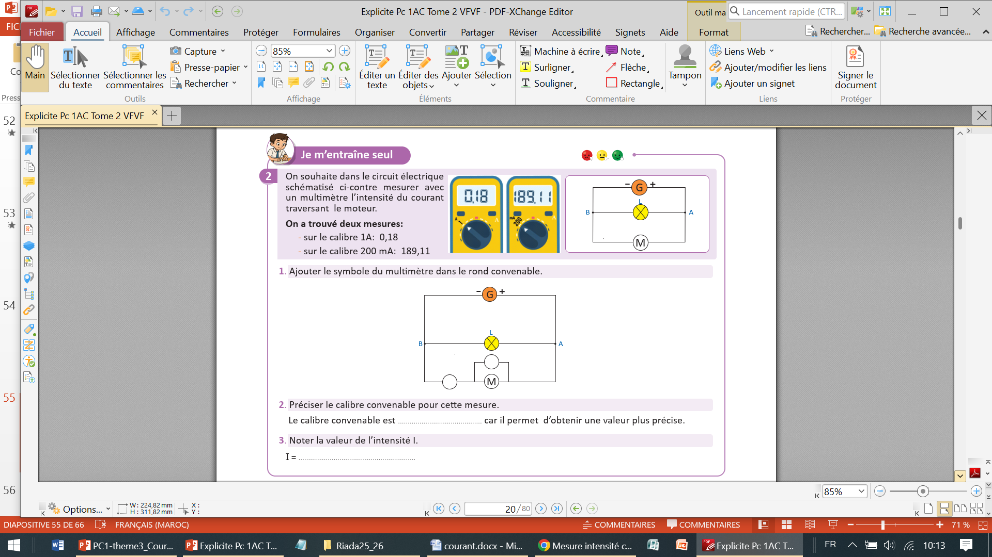
Maintenant c’est le moment de travailler tout seul. Voir le livret p 20 «je m’entraîne seul » .
L’enseignant·e circule dans la classe pour repérer les élèves en difficulté .

Slide 61

Le temps est terminé. Corrigeons ensemble l’exercice.
L’enseignant·e fait participer les élèves à la correction en leur demandant de présenter leurs réponses et de les justifier.
Temps Écoulé

Slide 62
A vous! Montrez-moi comment vous avez résolu cet exercice.
Faire passer un élève pour la correction. Associer le reste de la classe au feedback. Identifier les erreurs. Insister sur les étapes à respecter.
.
.
COM
A
mA/10A
200 mA
189,11 mA

Slide 64

Qui peut me dire ce que nous avons appris aujourd’hui?

Slide 65
Notre tâche principale de cette séance est:
L’enseignant.e donne un rappel de la séance.
Utiliser un multimètre pour mesurer l’intensité du courant électrique.

Slide 66
Voilà ce qu’il faut bien retenir.
L’enseignant fait participer les élèves pour rappeler les étapes à suivre pour mesurer une intensité de courant.
Mettre le sélecteur sur le courant continu (A⎓ / A=) et commencer par le plus
grand calibre.
Insérer le multimètre en série dans le circuit : le courant
entre par 10 A / mA et sort par COM.
Choisir un calibre mieux adapté pour obtenir une valeur avec
deux chiffres après la virgule.
Exprimer le résultat avec l’unité qui dépend du calibre utilisé: I = ………A

Slide 67
On termine par la carte lexicale suivante.
Faire participer les élèves à la lecture de la carte.
4
MA CARTE LEXICALE
Je retiens
mots
Termes thématiques
Multimètre
Ampèremètre
Intensité de courant
Calibre
L’ampère
Ma tâche
Utiliser un multimètre pour mesurer l’intensité du courant électrique
Verbes de consigne
Préciser
Noter
Mesurer
Utiliser
Structures pour répondre
Le calibre ……………est le plus convenable car il permet de…………………………………………………………
Puisque la valeur 1 est plus précise que la valeur 2, alors le calibre convenable est……………………..

Slide 68
Bravo à tous ! Révisez dans le livret ce qu’on a vu aujourd'hui et faire les exercices suivants:
L’enseignant incite les élèves à faire l’exercice à la maison et clore la séance.
Exercices 1 de la page 23
Exercices défis: 4,5 et 6 de la page 25

Slide 69

A la prochaine séance!

